Slide 1
Database (SQL)

Slide 2
Database (SQL): Restricting and Sorting data
Objetivos:
Limitar(restringir) el numero de filas (tuplas) en una consulta.
Ordenar las filas del resultado de una consulta.
Utilizar el símbolo “&” (sustitución) para restringir y organizar los datos de salida durante la ejecución de una consulta.

Slide 3
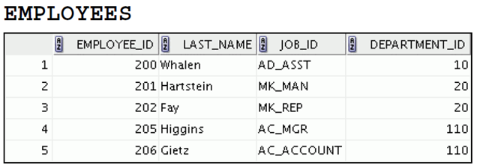
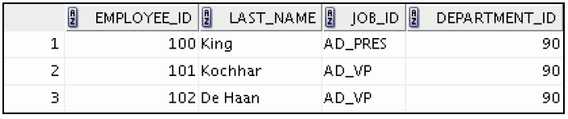
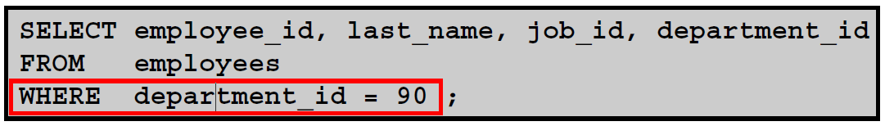
Database (SQL): Restricting and Sorting data
Limitando con la clausula WHERE:
Condiciones de comparación =, <, BETWEEN, IN, LIKE, NULL
Condiciones logicas AND, OR, NOT

Slide 4
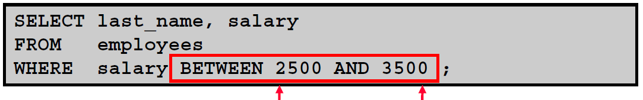
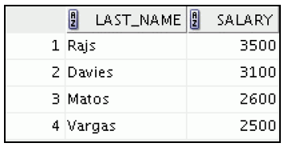
Database (SQL): Restricting and Sorting data
Limitando con:

Slide 5
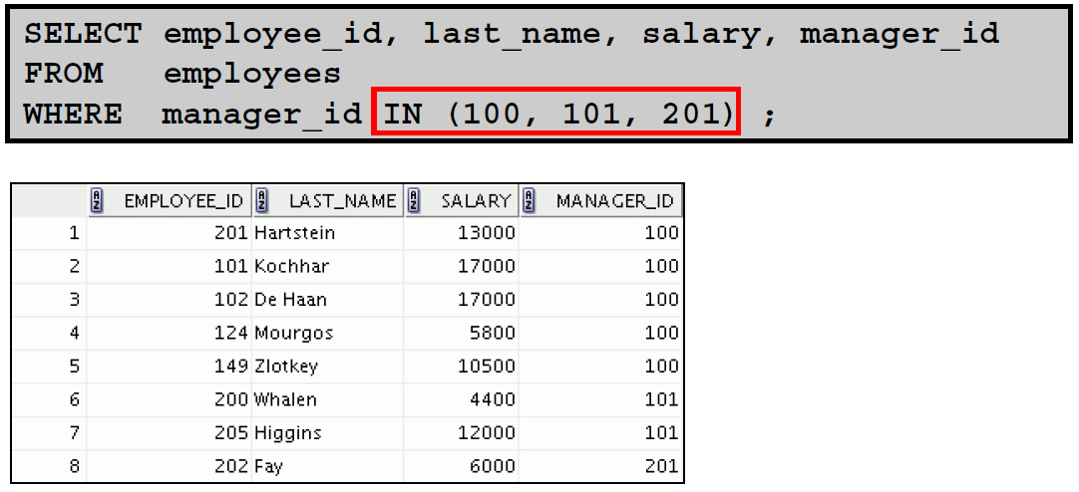
Database (SQL): Restricting and Sorting data
Limitando con:

Slide 6
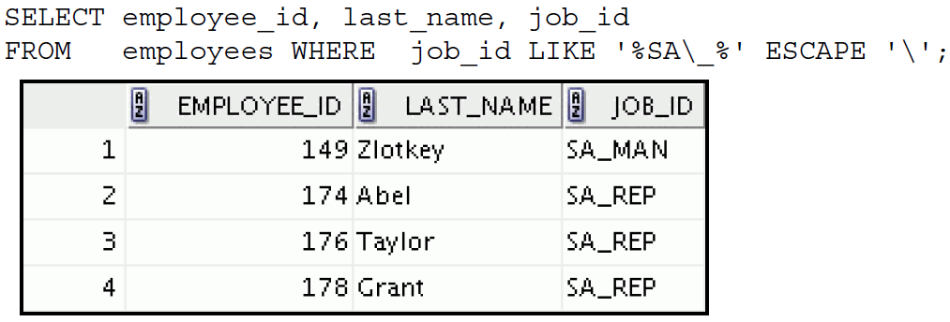
Database (SQL): Restricting and Sorting data
Limitando con LIKE:
Caracteres especiales (wildcards):
% = significa cero o mas caracteres a continuación
_ = significa un carácter cualquiera

Slide 7
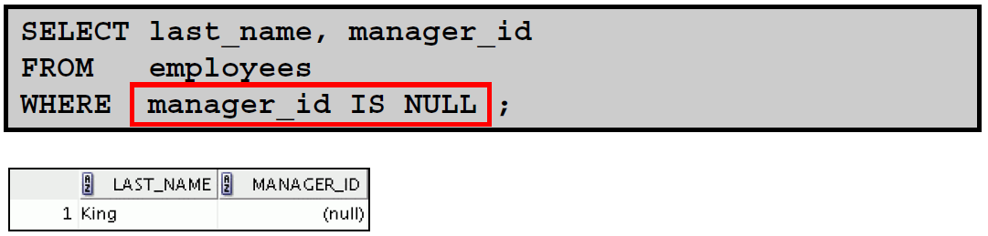
Database (SQL): Restricting and Sorting data
Limitando con:

Slide 8
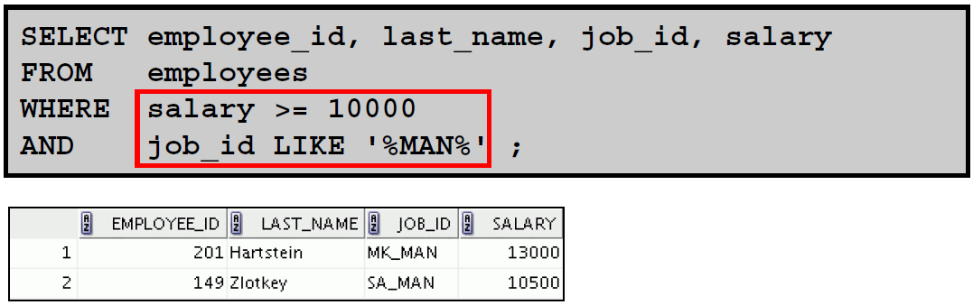
Database (SQL): Restricting and Sorting data
Limitando con:

Slide 9
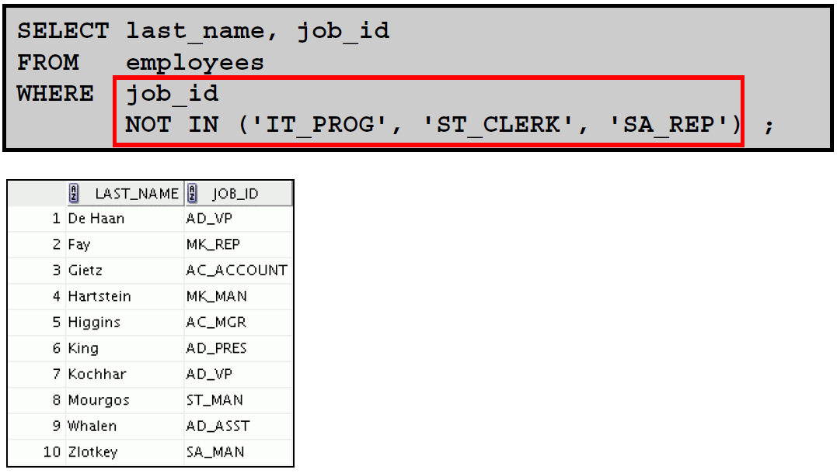
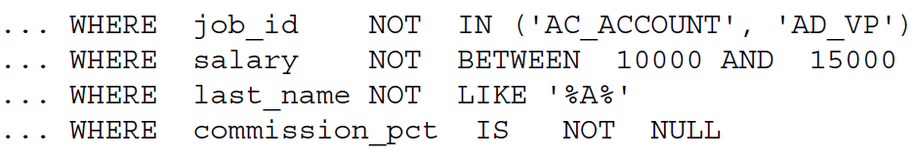
Database (SQL): Restricting and Sorting data
Limitando con:

Slide 10
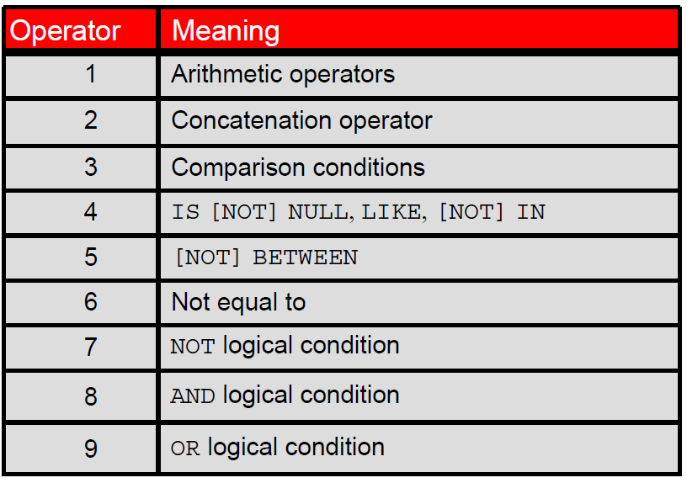
Database (SQL): Restricting and Sorting data
Limitando utilizando prioridad de precedencia:

Slide 11
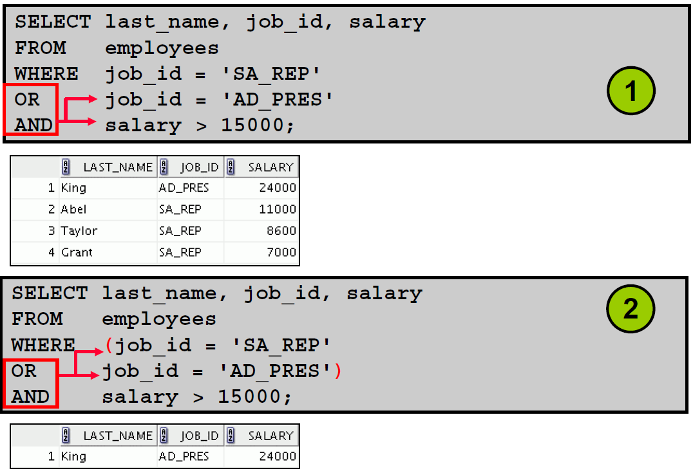
Database (SQL): Restricting and Sorting data
Limitando utilizando prioridad de precedencia:

Slide 12
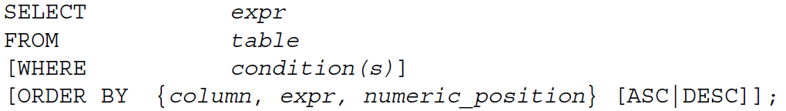
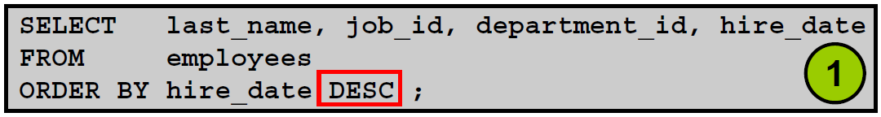
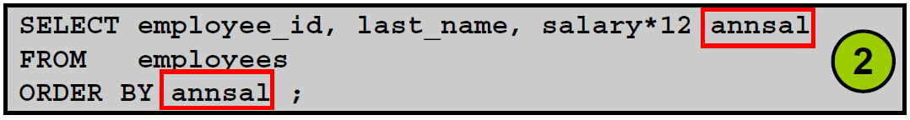
Database (SQL): Restricting and Sorting data
Ordenando con la clausula ORDER BY:

Slide 13
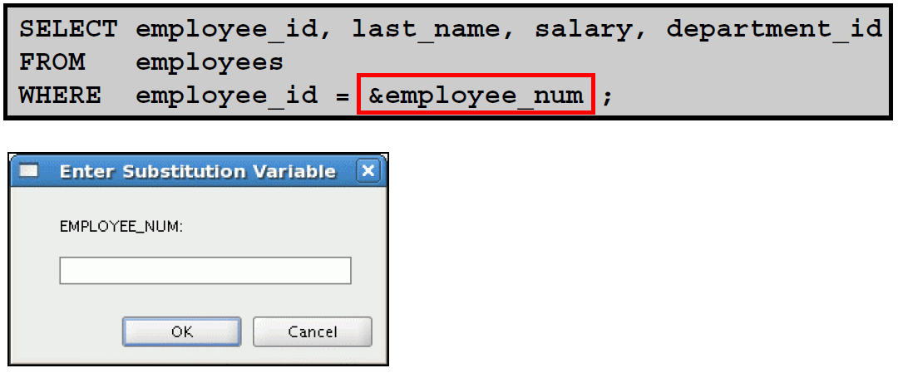
Database (SQL): Restricting and Sorting data
Sustitución de variables:

